Slide 1


Taller HoloLens con Wave Engine
Javier Suárez Ruiz
@jsuarezruiz

Slide 2

Javier Suárez Ruiz
Visual Studio Technologies & Windows Platform Development MVP
Xamarin MVP
Xamarin Team Lead at Plain Concepts
Blog: http://geeks.ms/blogs/jsuarez
Email: javiersuarezruiz@hotmail.com
Twitter: @jsuarezruiz

Slide 3
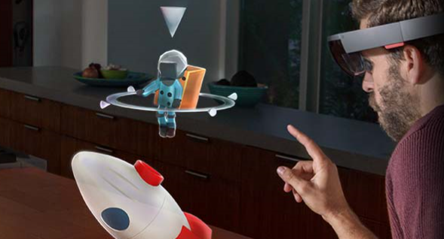
Agenda
VR vs AR
Características HoloLens
Sensores
Desarrollo
El taller: App desde cero!
Preguntas y Respuestas

Slide 4
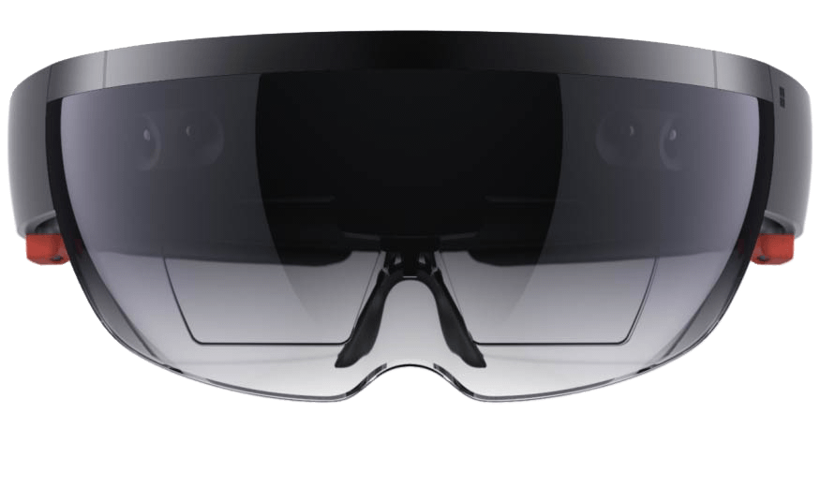
Agenda
Si, váis a poder probar!

Slide 5
VR vs AR

Slide 6
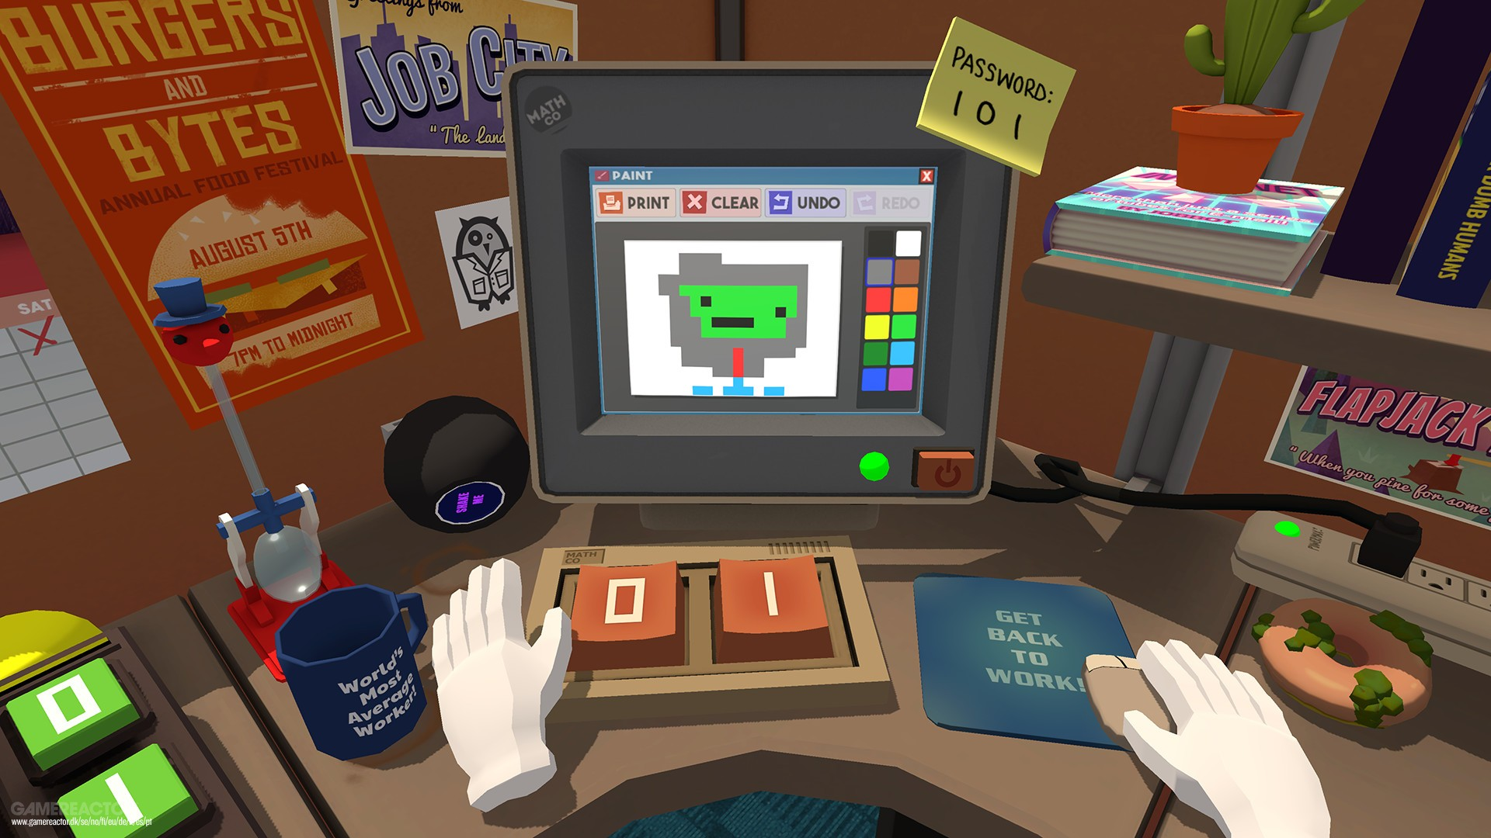
Virtual Reality
Sensación de “presencia” en un mundo alternativo

Slide 7
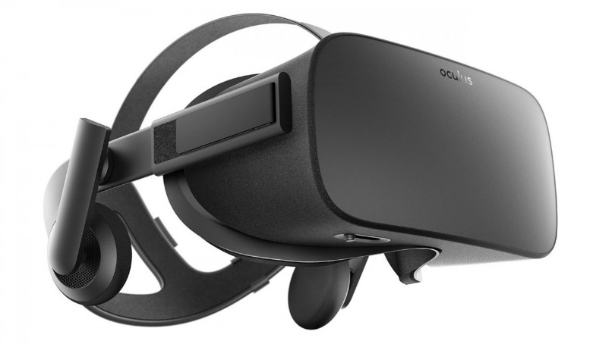
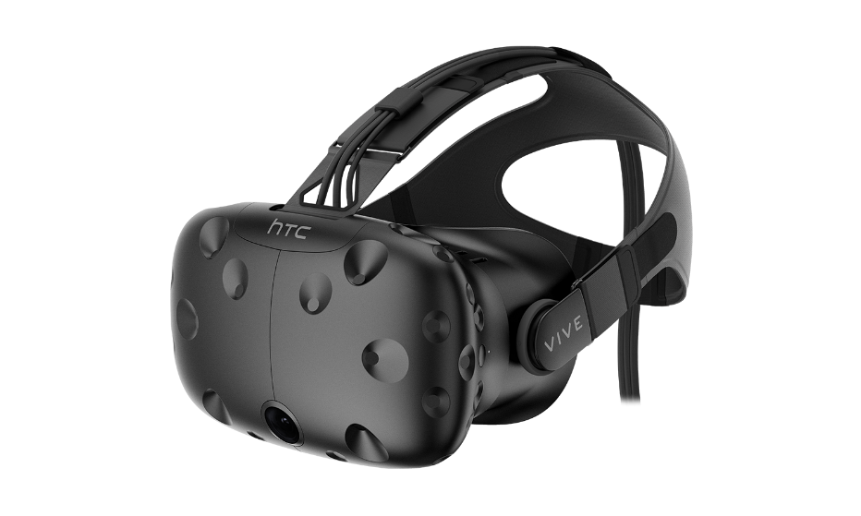
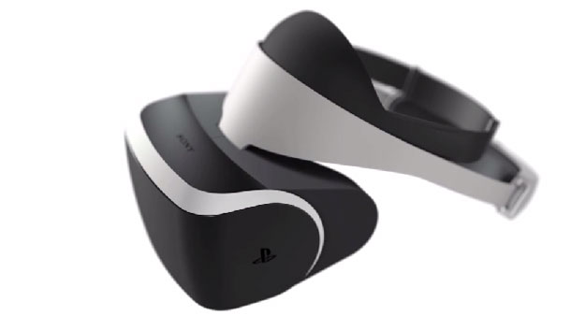
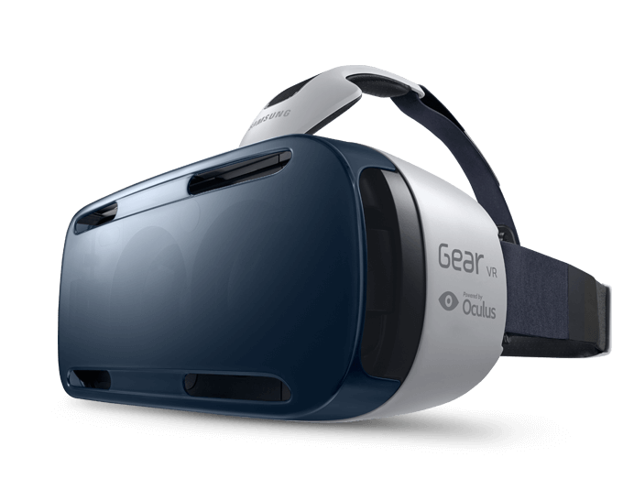
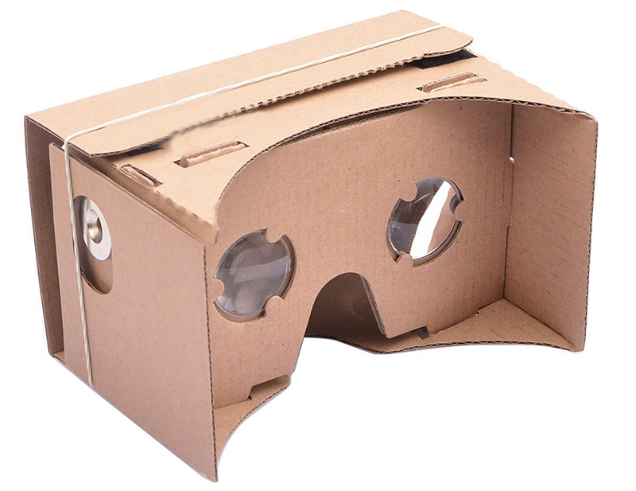
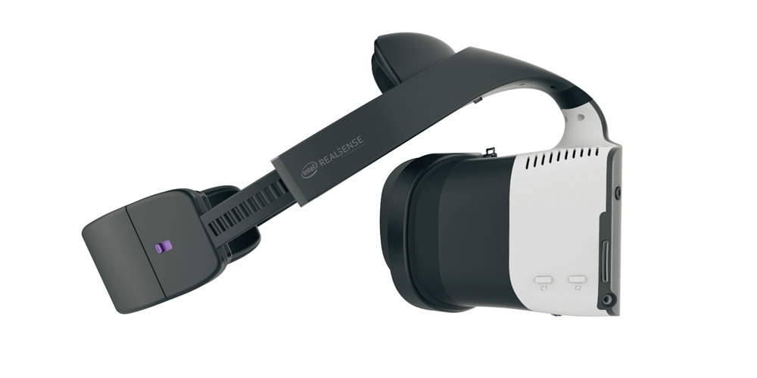
VR vs AR
Virtual Reality
Sustituye completamente tu entorno
Notes:
Project Alloy, 16 Agosto
Intel Developer Forum

Slide 8
Augmented
Reality
El mundo real se mezcla con el digital. Los objetos digitales dan la sensación de pertener al mundo real.

Slide 9
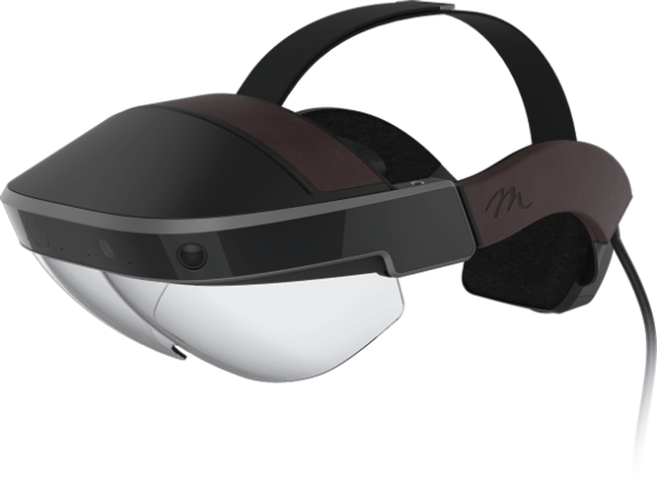
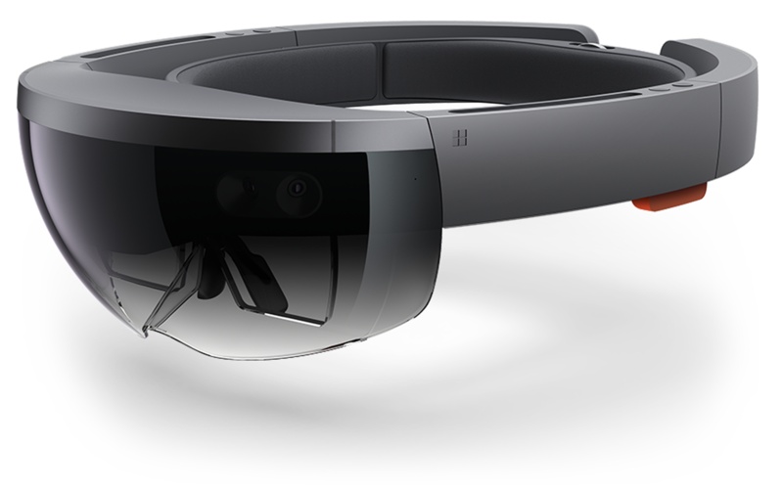

VR vs AR
Agumented Reality
Coloca elementos virtuales u hologramas sobre tu entorno

Slide 10
Las HoloLens en detalle

Slide 11
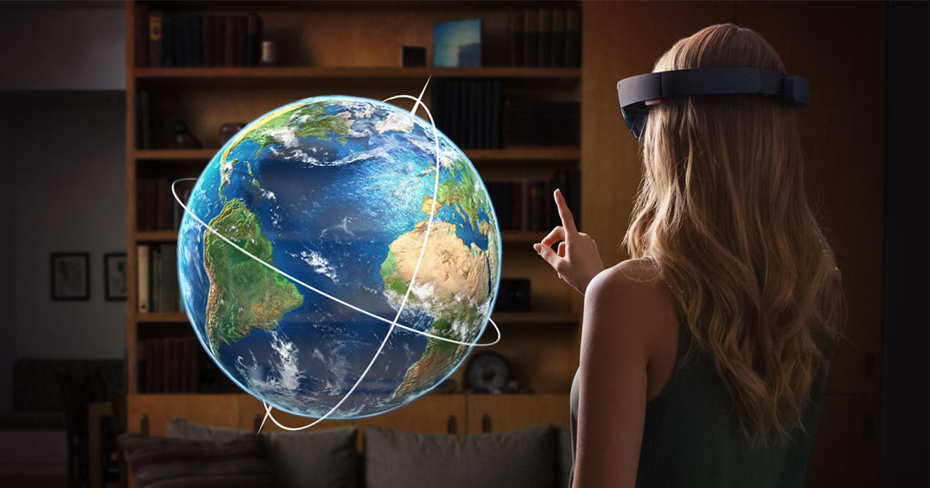
¿Qué es un holograma?
Un holograma es un objeto como cualquier otro del mundo real, con una gran diferencia, no es físico, esta enteramente realizado por luz.
Los objetos holográficos se pueden ver desde diferentes ángulos, distancias, como un objeto físico real.
Los hologramas no ofrecen ningun tipo de Resistencia al ser presionados o tocados porque en realidad, no tienen cuerpo físico ni masa.

Slide 12
Hololens
¿Qué son?
Microsoft HoloLens es el primer ordenador holográfico con Windows 10.
Es totalmente independiente, no necesita ninguna conexión a PC, teléfono, etc.
Microsoft HoloLens permite anclar hologramas en el espacio real físico ofreciendo una nueva forma de interacción
Microsoft Hololens soporta realidad aumentada.

Slide 13
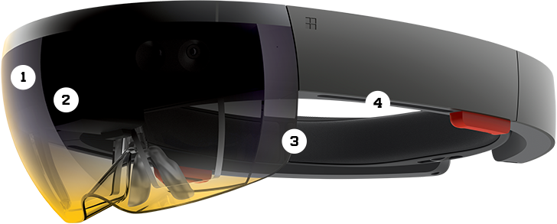
Hololens
Principales características
Cámara
PC
Lentes
Audio
Sensores
Botones

Slide 14
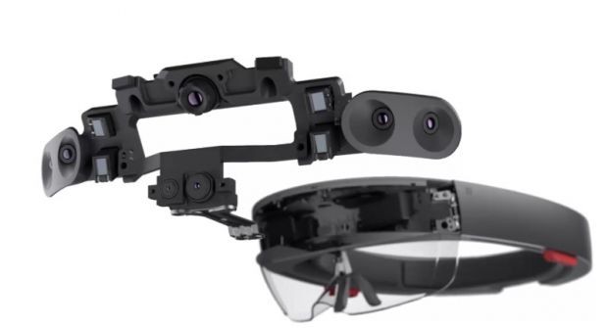
Hololens
Características
Intel Atom x5-Z8100
2 GB RAM
64 GB HDD (54GB espacio libre)
4 cámaras de entorno (“Kinect”)
4 Micrófonos (2 laterales cancelación ruido)
GPU/HPU
2-3h duración batería (uso intenso entorno a 2h)
Windows 10 32 bits
Apps oscilan entre 20MB 200MB.

Slide 15
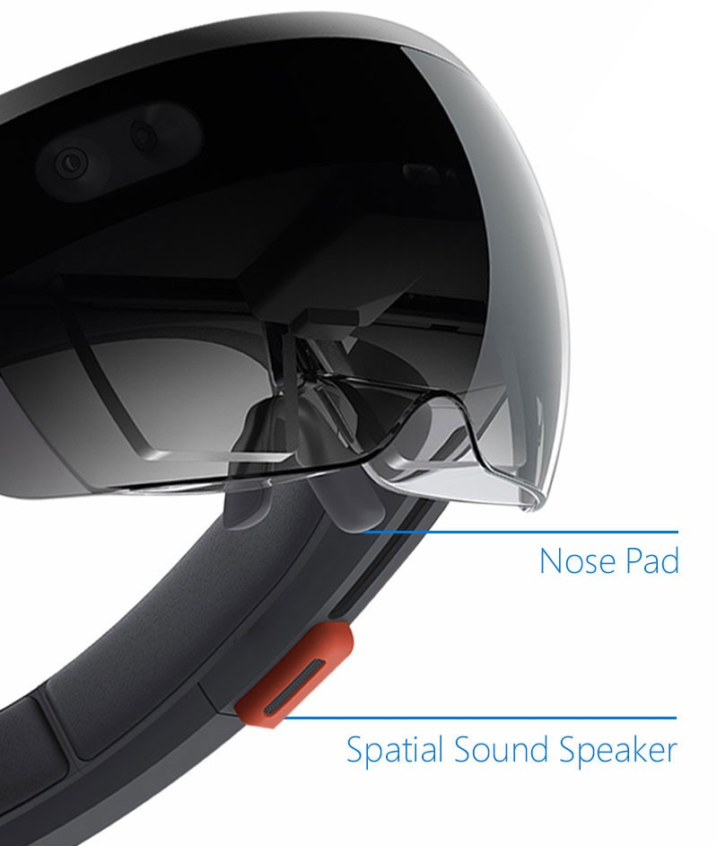
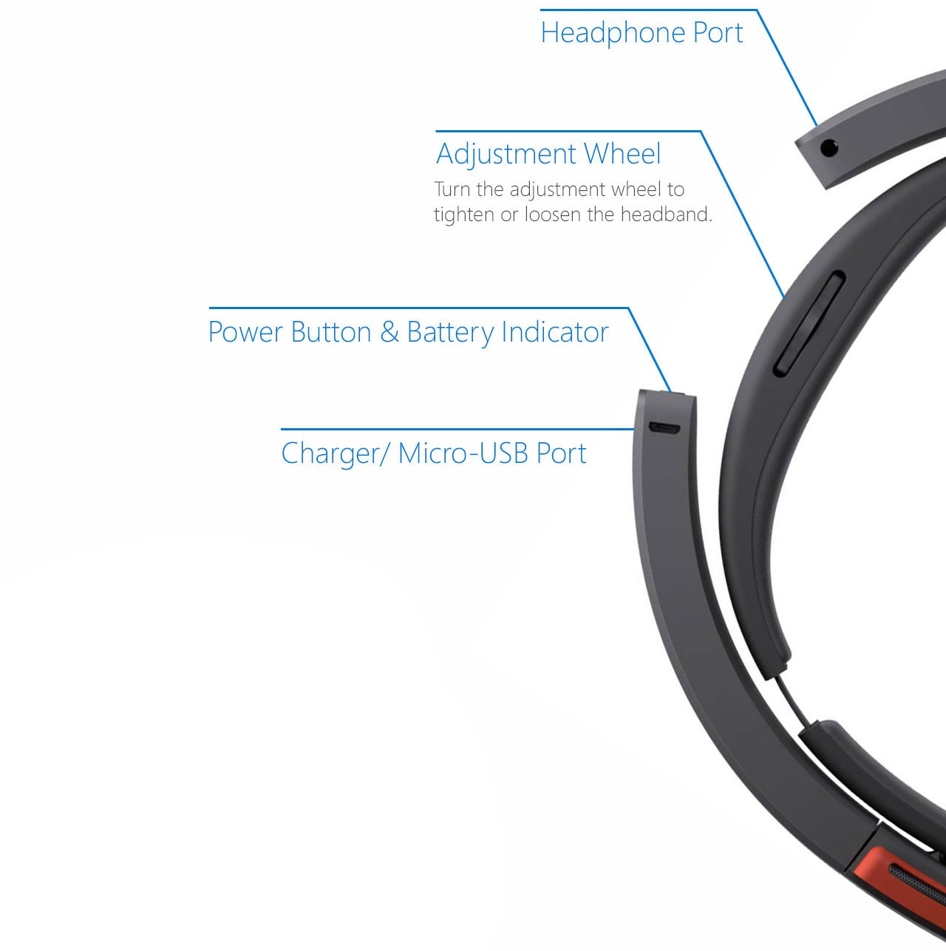
Notes:
No tienes cables

Slide 16
Un vistazo a las HoloLens

Slide 17
Desarrollo

Slide 18
Desarrollo
El SDK:
Plantillas Visual Studio
Emulador
Unity 5.4 para HoloLens

Slide 19
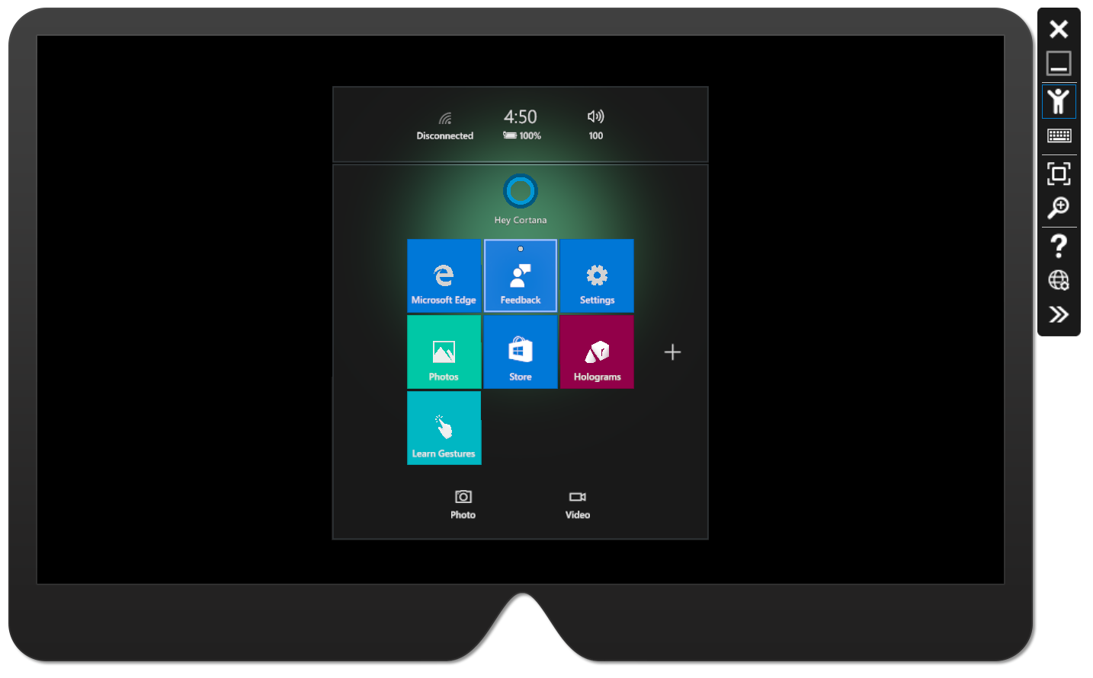
El emulador

Slide 20
El emulador
Requisitos:
Hyper-V
64Bits
Soporte para DirectX 10
Podemos interactuar usando el ratón para emular el movimiento de la cabeza, el gaze y la acción.
También podemos usar el teclado para ejecutar acciones.

Slide 21
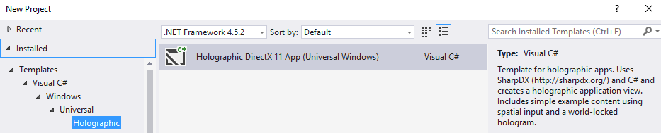
Plantillas
Holographic DirectX 11 App
App UWP que usa SharpDX y C#.

Slide 22
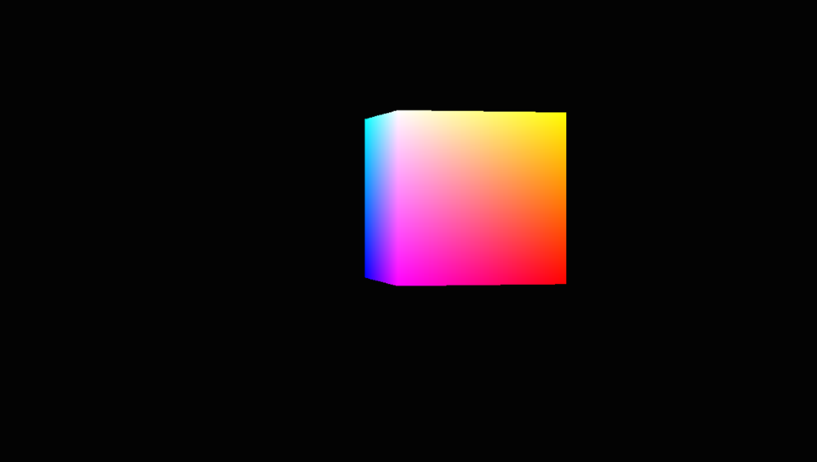
UWP and Holographic App
Notes:
UWP
Ciclo de vida diferente
515 en C#

Slide 23
Vemos plantillas y emulador

Slide 24
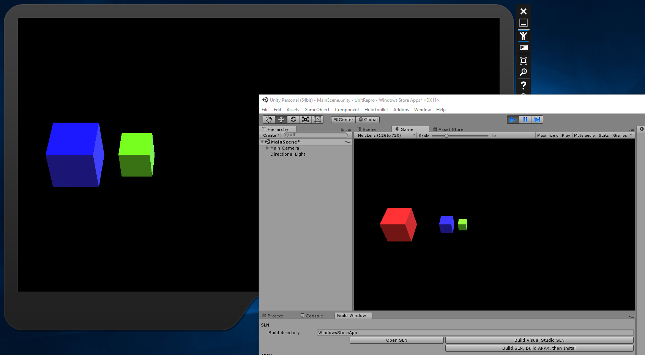
Unity
Unity es un motor de videojuego multiplataforma.
Añade soporte a HoloLens.
Toolkit con herramientas para tener acceso a características.

Slide 25
Wave Engine
Engine moderno de videojuegos basado en componentes.
Permite crear juegos y Apps.
Plataformas soportadas: Windows, Linux, MacOS, Ios, Android y UWP.

Slide 26
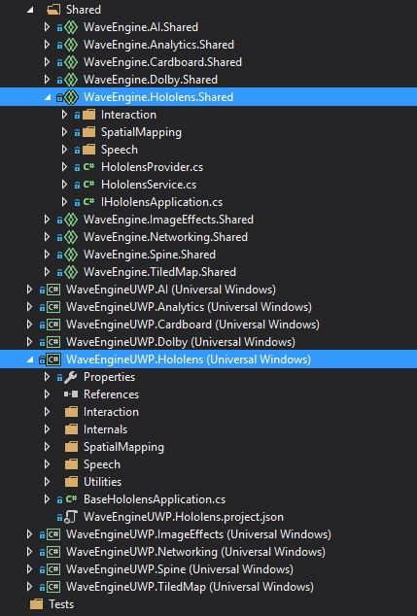
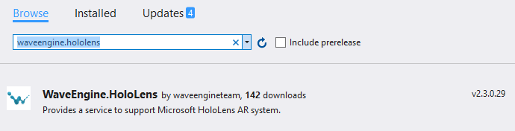
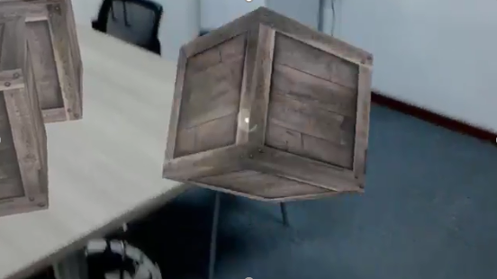
Wave Engine
Notes:
16 y 17 de Abril

Slide 27
Interacción
Mirada (Gaze)
Gestos
Voz
Sonido especial
Spatial mapping

Slide 28
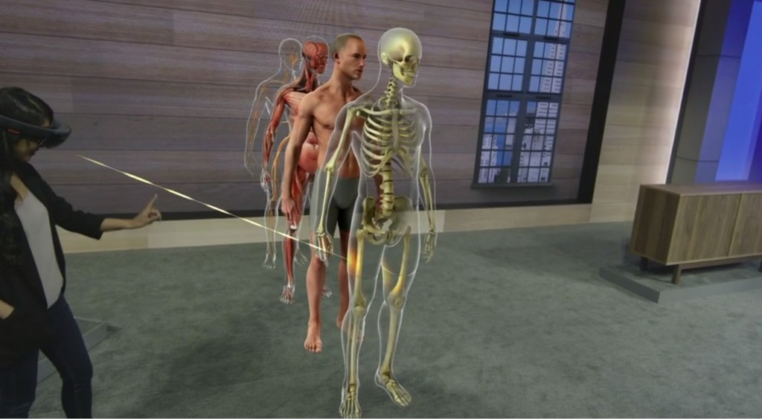
APIs y Sensores
Gaze input

Slide 29
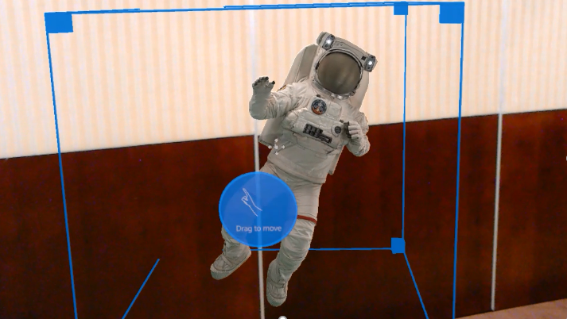
APIs y Sensores
HD color camera

Slide 30
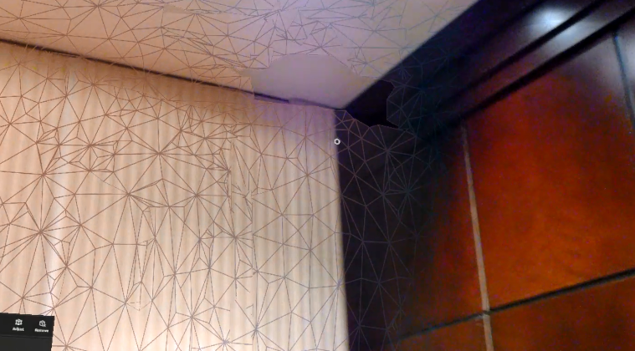
APIs y Sensores
Spatial Mapping
Notes:
Aún no tenemos acceso a las cámaras
Pero si a la maya
Finding Planes
Object scanning

Slide 31
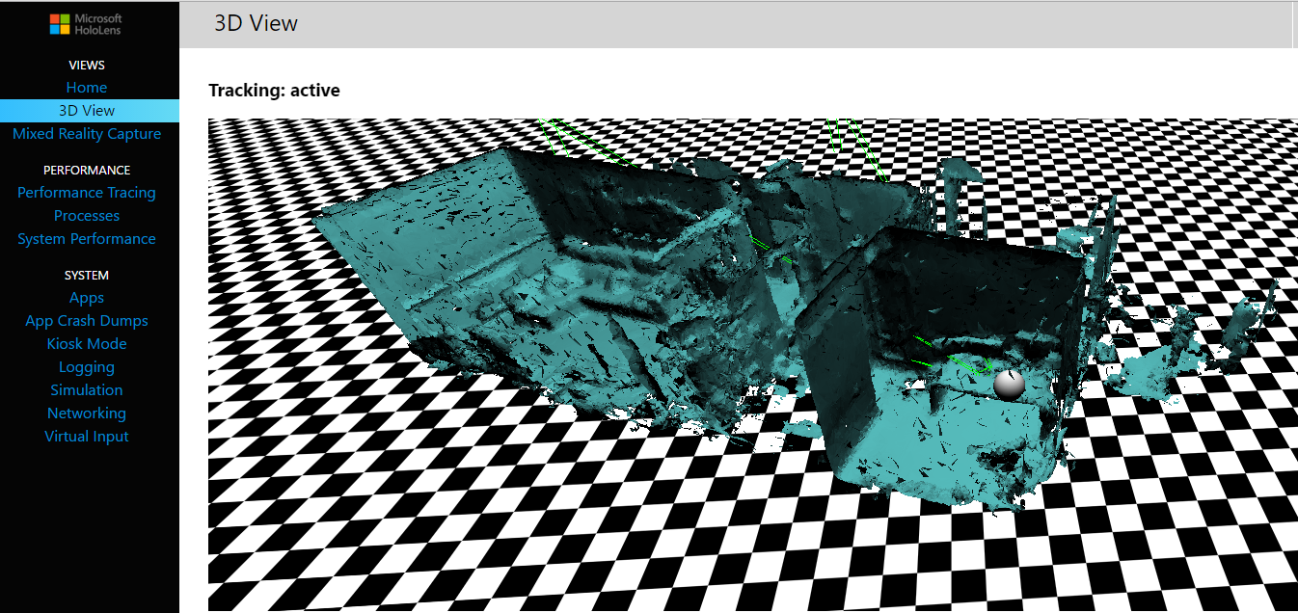
APIs y Sensores
Spatial Mapping
Notes:
Aún no tenemos acceso a las cámaras
Pero si a la maya
Finding Planes
Object scanning

Slide 32
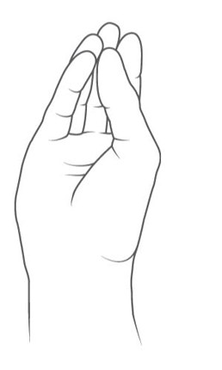
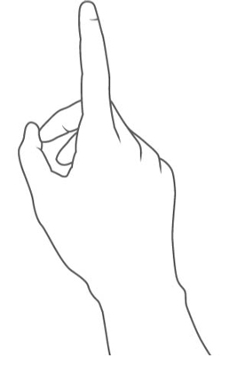
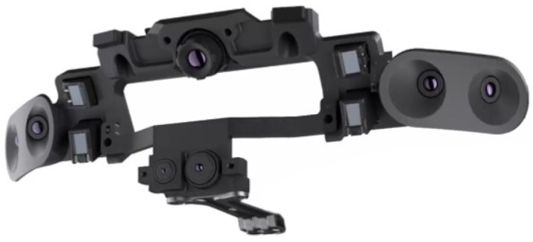
APIs y Sensores
Gesture input
Depth camera
Air Tap
Bloom
Notes:
Aún no tenemos acceso a la depth camera

Slide 33
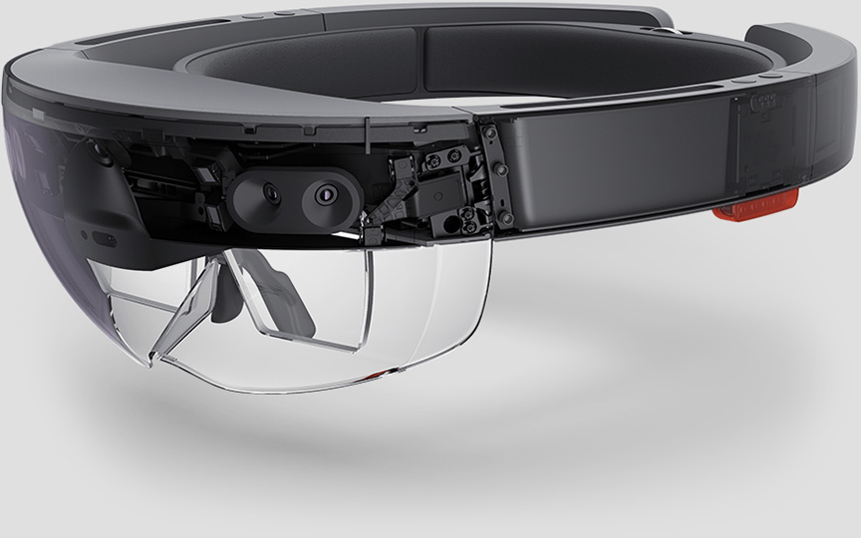
APIs y Sensores
Voice input
Windows.Media.SpeechRecognition
KeywordRecognizer lo más usado.

Slide 34
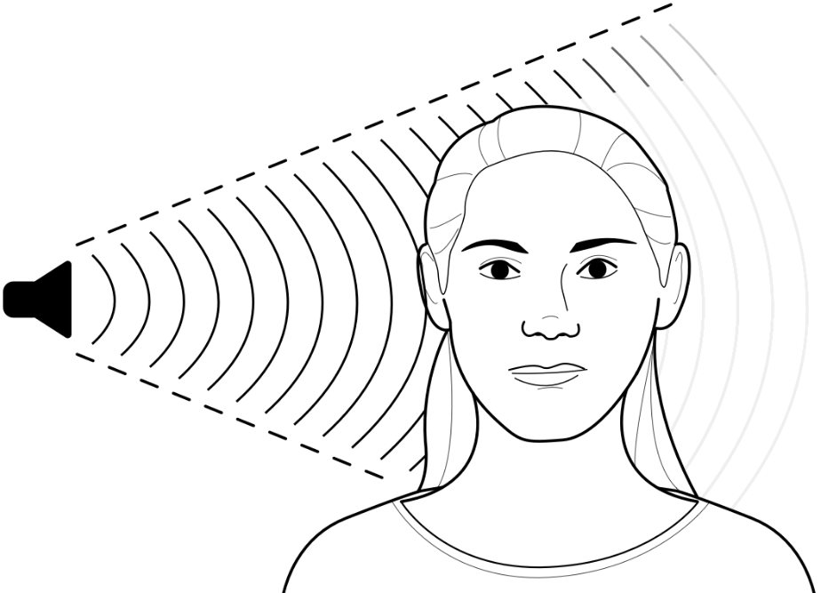
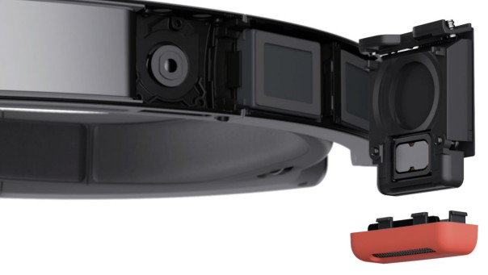
APIs y Sensores
Spatial Sound
Head-Related Transfer Functions (HRTFs)

Slide 35
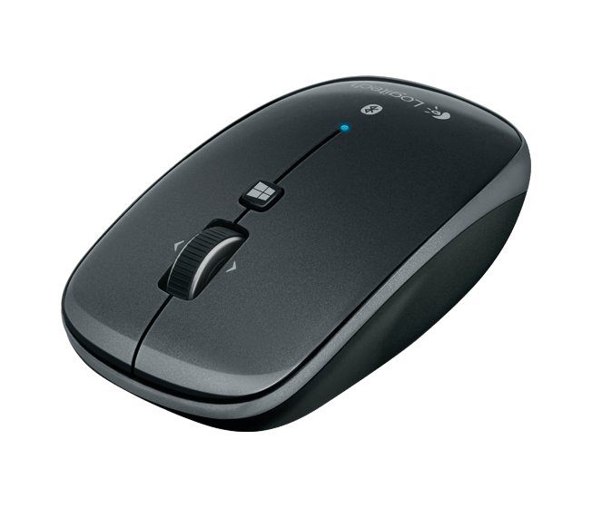
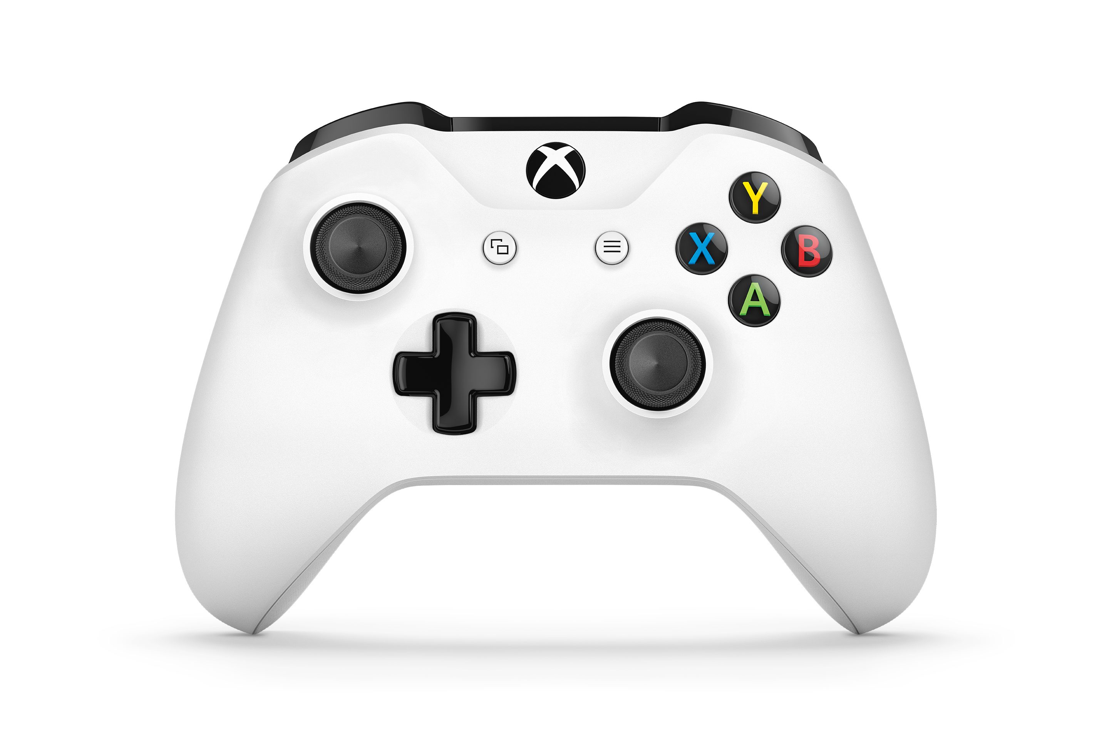
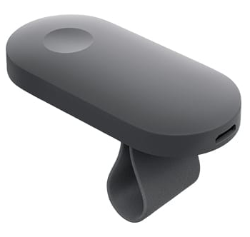
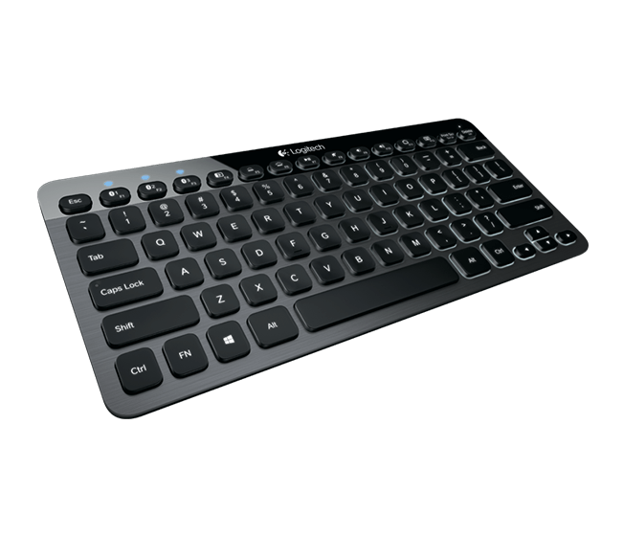
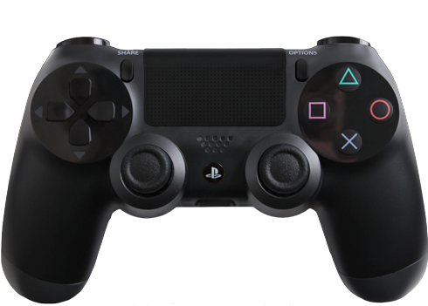
APIs y Sensores
Bluetooth connectivity

Slide 36
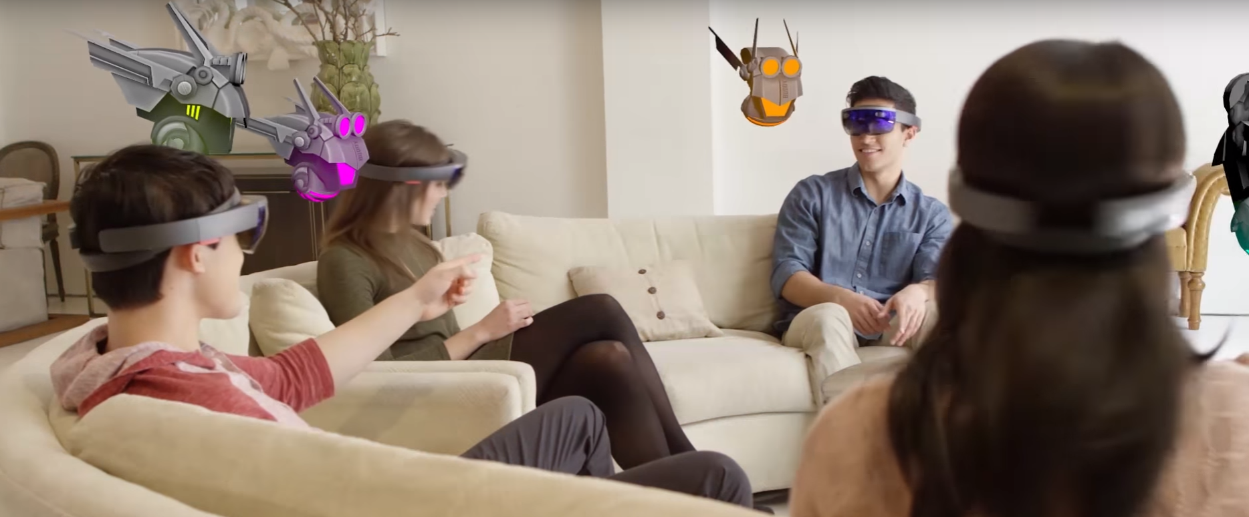
APIs y Sensores
Compartir Holograma por Wifi

Slide 37
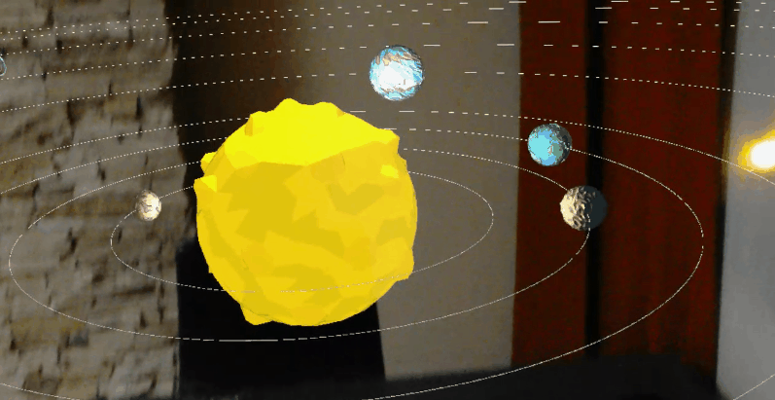
App paso a paso desde cero

Slide 38
App paso a paso desde cero
¿Qué vamos a ver?
Crear App 3D con el sistema solar.
Uso de modelos 3D.
Gestión de cámara y posicionamiento.
Spatial Sound.
Air Tap.
Comandos de voz.

Slide 39
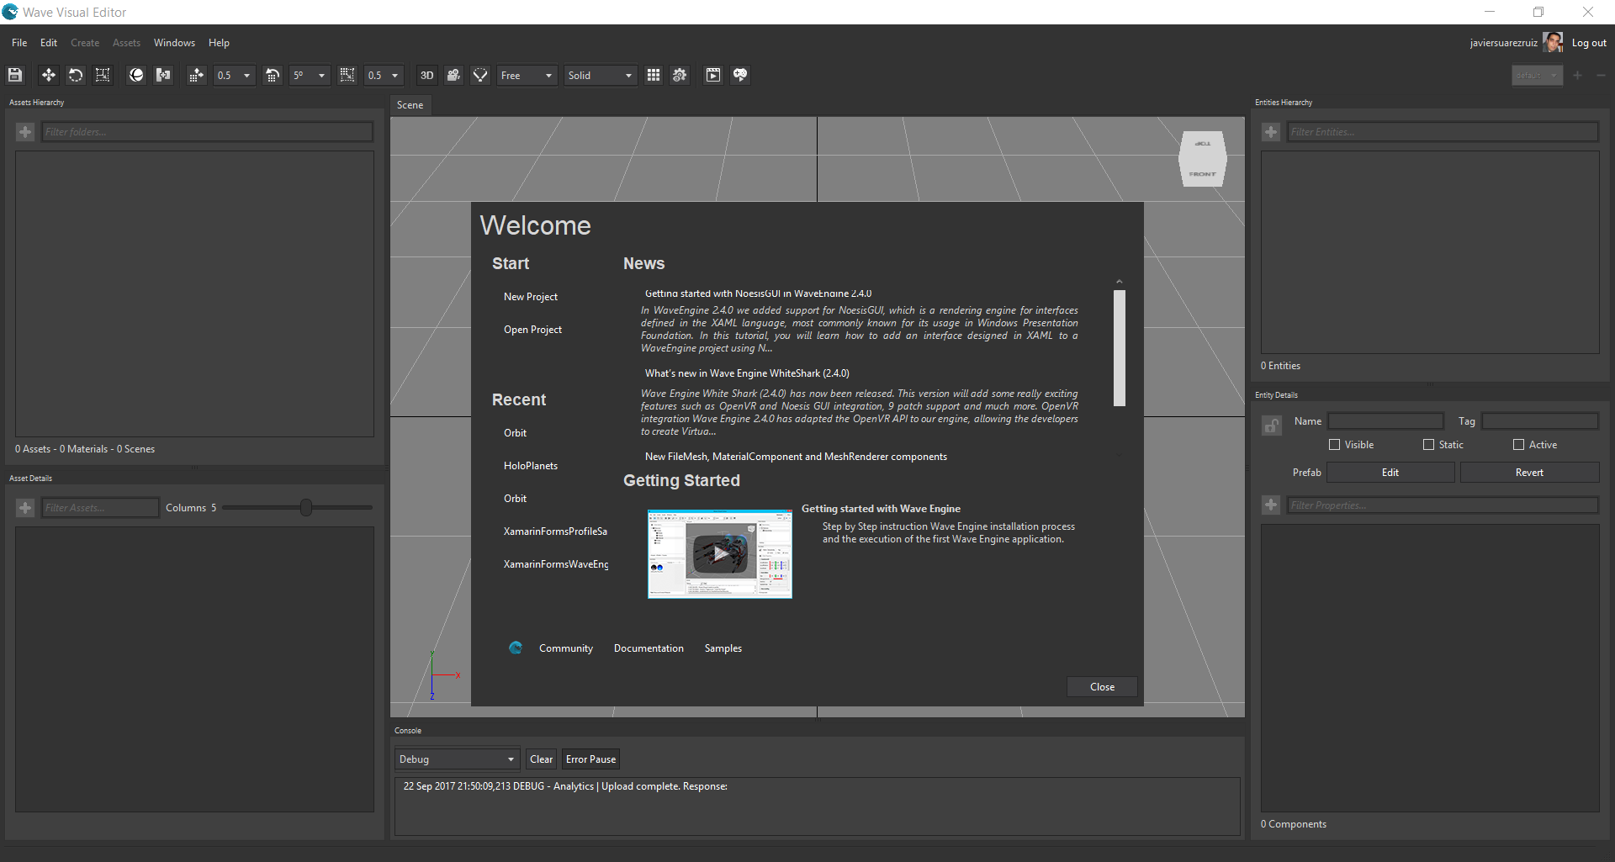
Wave Engine

Slide 40
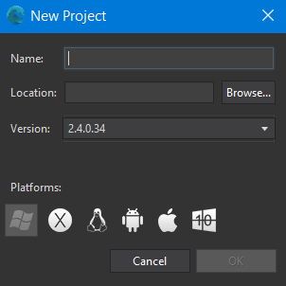
Nuevo proyecto
File > New Project
Introduce el nombre del proyecto
Selecciona la localización del proyecto.
OK.

Slide 41
Proyecto Wave Engine
Los proyectos Wave Engine cuentan con la siguiente estructura:
El archivo .weproj, archivo de solución Wave Engine.
Carpeta Content, contiene todos los assets de la app, puedes importar directamente desde herramientas como Photoshop, 3dsMax, Blender, etc.
Una solución Visual Studio por profile(Cada profile o perfil se asocia con una plataforma como UWP, Windows, Android, etc..)

Slide 42
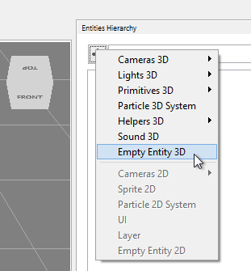
Stereo Camera
WaveEngine cuenta con una serie de components que permiten utilizer una cámara estéreo de acuerdo a diferentes tecnologías de AR / VR (Oculus, Google Cardboard, HoloLens…).

Slide 43
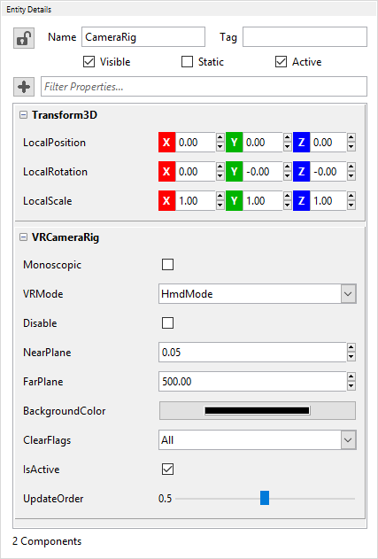
Stereo Camera
Tras crear una entidad básica, contaremos con lo básiso.
Añadimos el componente VRCameraRig a la entidad anterior.

Slide 44
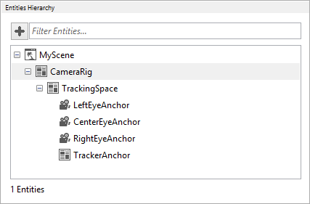
Stereo Camera
El componente anterior ya se encarga de crear una jerarquía como la siguiente:
Esta jerarquía se utiliza para mantener un sistema 3D de cámara estéreo, que permite “dibujar” en cada ojo por separado y ayuda a los desarrolladores a saber dónde se encuentra cada característica especial (ojos, posicionador de posición, etc ...).

Slide 45
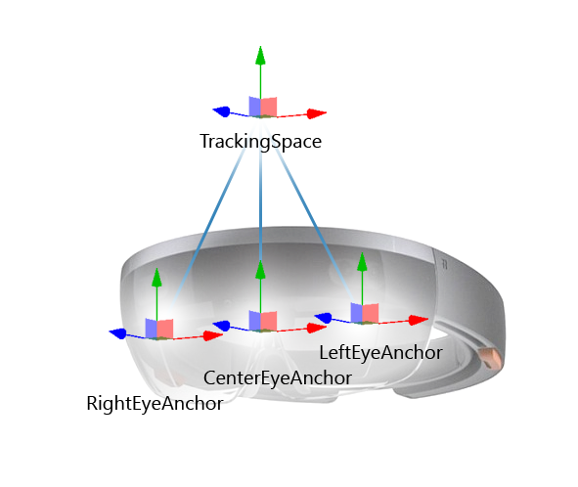
Stereo Camera
TrackingSpace: Permite ajustar el espacio de seguimiento a los requisitos de la aplicación. Por ejemplo, por defecto, todas las unidades de posición de seguimiento proporcionadas por Microsoft HoloLens se miden en metros, por lo que si desea utilizar centímetros en lugar de metros, sólo necesita escalar la entidad TrackingSpace 100 veces.
LeftEyeAnchor: Esta es la entidad de la cámara del ojo izquierdo. Siempre coincide con la posición del ojo izquierdo.
RightEyeAnchor: Esta es la entidad de la cámara del ojo derecho. Siempre coincide con la posición del ojo derecho.
CenterEyeAnchor: Esta entidad se coloca en la posición media entre la posición de los ojos izquierdo y derecho. Esta entidad se utiliza comúnmente para conocer la posición "cabeza".
TrackerAnchor: Cámara de seguimiento de posición.

Slide 46
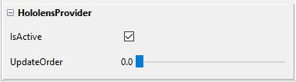
Stereo Camera
Hay que añadir el componente HololensProvider a la entidad cámara (la entidad que tiene el componente VRCameraRig). Este componente es responsable de actualizar las entidades de jerarquía VRCameraRig con la información de las HoloLens y configura las cámaras adaptarlas a las gafas HoloLens.

Slide 47
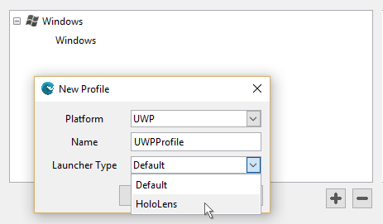
Proyecto HoloLens
Una aplicación HoloLens es básicamente una aplicación Universal Windows Platform (UWP) con alguna inicialización especial.
Edit > Project Properties

Slide 48
Spatial Inputs
Todos los gestos de HoloLens están disponibles a través del servicio SpatialInputService. Por lo tanto, para empezar a interactuar con los gestos, es necesario registrar ese servicio. Esto se suele hacer en Game.cs
WaveServices.RegisterService(new SpatialInputService());

Slide 49
Spatial Inputs
var spatialInput = WaveServices.GetService<SpatialInputService>();
if (spatialInput.IsConnected)
{
var state = spatialInputService.SpatialState;
if (state.IsSelected)
{
// Do an action while the Select gesture is active
}
}

Slide 50
Comandos de voz
La voz es una forma importante de entrada en HoloLens. Le permite dirigir directamente un holograma sin depender de los gestos. Sólo necesitas…hablar.
Estas funciones se exponen en KeywordRecognizerService. Para comenzar a interactuar con comandos de voz, se debe registrar el servicio. Esto se suele hacer en Game.cs:
WaveServices.RegisterService(new KeywordRecognizerService());

Slide 51
Comandos de voz
var keywordService = WaveServices.GetService<KeywordRecognizerService>();
if (keywordService.IsConnected)
{
// 1. Sets the keywords
this.keywordService.Keywords = new string[] { "Begin Action", "End Action" };
// 2. Start voice recognition
this.keywordService.Start();
// 3. That event is fired when a specified keyword is recognized
this.keywordService.OnKeywordRecognized += this.OnKeywordRecognized;
}

Slide 52
Comandos de voz
// This method is fired when a keyword is recognized
private void OnKeywordRecognized (KeywordRecognizerResult result)
{
switch (result.Text)
{
case “Test":
// Begin the action
break;
}
}

Slide 53
App desde cero paso a paso

Slide 54
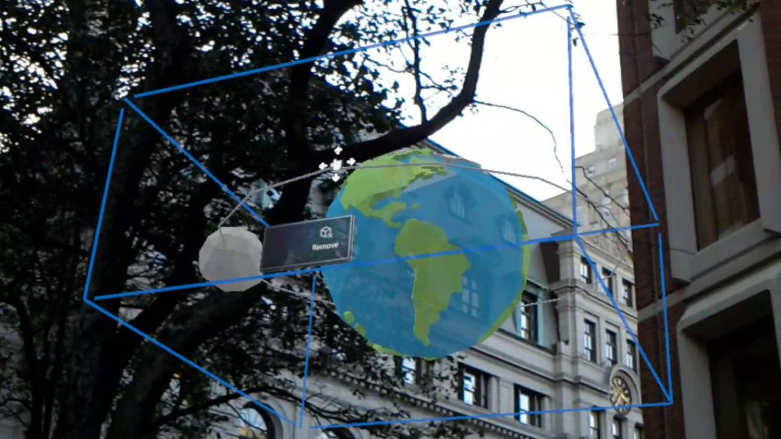
Tips
Outside
Funciona pero el brillo no tiene suficiente contraste
Notes:
Especialmente visible con objectos blancos
Visible en objetos que se mueven rápido
Visible en objetos fuera del stabilization plane
Make the object red, green or blue
Usa luz en vez de geometría para el cursor
No muevas objetos a más de 5 grados / seg

Slide 55
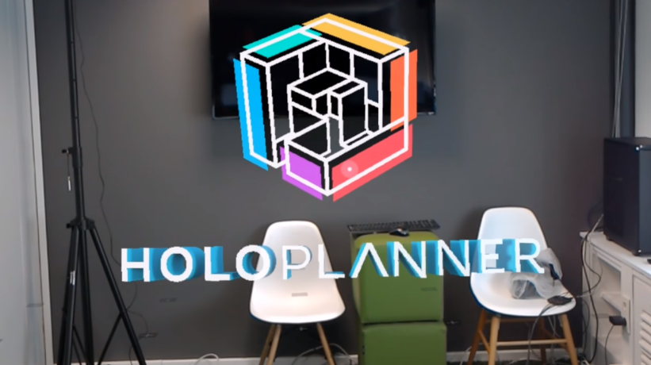
Tips
Loading times
Si la aplicación no es lanzada en 5 seg se cierra
(solo ocurre en release)
Notes:
Especialmente visible con objectos blancos
Visible en objetos que se mueven rápido
Visible en objetos fuera del stabilization plane
Make the object red, green or blue
Usa luz en vez de geometría para el cursor
No muevas objetos a más de 5 grados / seg

Slide 56

Tips
Spaces
Utiliza el nombre de la wifi
Notes:
Especialmente visible con objectos blancos
Visible en objetos que se mueven rápido
Visible en objetos fuera del stabilization plane
Make the object red, green or blue
Usa luz en vez de geometría para el cursor
No muevas objetos a más de 5 grados / seg

Slide 57


Tips
La zona óptima para hologramas es entre 1.25m y 5m
Notes:
The Optimal zone for hologram placement is between 1.25 m and 5 m

Slide 58
Apps

Slide 59

Spatial Mapping

Slide 60

Aplicaciones reales. Disponibles en la Store!

Slide 61
One more thing

Slide 62

Holoportation

Slide 63
Preguntas y respuestas.
¿Dudas?
P&R

Slide 64
Gracias!

